Slide 1
Rekayasa Web
XML dan aplikasinya

Slide 2
What Is Markup?
Information added to a text to make its structure comprehensible
Pre-computer markup (punctuational and presentational)
  Word divisions
  Copy-editor and typesetters marks
Any kind of codes added to a document
  Typesetting (presentational markup)
    TeX, Scribe, PostScript,
  Declarative markup
    HTML (sometimes)
    XML

Slide 3
XML (eXtensible Markup Language)
XML kependekan dari eXtensible Markup Language, dikembangkan mulai tahun 1996 dan mendapatkan pengakuan dari W3C pada 10 Februari 1998.
  It ought to be called the eXtensible Meta Language since it is a language used to create other languages ?
Teknologi XML adalah teknologi keturunan dari SGML (Standard Generalized Markup Language, ISO 8879) yang dikembangkan pada tahun 1980-an.
XML adalah suatu bahasa Markup, yaitu bahasa yang berisikan kode-kode berupa tanda-tanda tertentu dengan aturan tertentu untuk memformat dokumen teks dengan tag sendiri agar dapat dimengerti.
  Contoh yang mirip : bahasa HTML, RTF, Wordstar
XML adalah language untuk mengidentifikasi dan menandai data terstruktur.

Slide 4
Some History
SGML (Standard Generalized Markup Language)
  ISO Standard, 1986, for data storage & exchange
  Metalanguage for defining languages (through DTDs)
  A famous SGML language: HTML!!
  Separation of content and display
  Used in U.S. gvt. & contractors, large manufacturing companies, technical info. Publishers,...
  SGML reference is 600 pages long
XML (eXtensible Markup Language)
  W3C (World Wide Web Consortium) -- http://www.w3.org/XML/ recommendation in 1998
  Simple subset (80/20 rule) of SGML: “ASCII of the Web”, “Semantic Web”
  XML specification is 26 pages long

Slide 5
XML (2) - Keuntungan
Keunggulan dan keuntungan dari XML adalah:
  Ekstensibilitas dan reusable
  Memungkinkan pemrograman yang lebih baik:
    Dapat memperlihatkan hubungan antar data.
    XML dapat diprogram dan sudah banyak software pengolah XML.
  Memisahkan data dan presentasi.
    Data disimpan dalam XML sedangkan untuk presentasi (tampilan) dibuat dengan menggunakan XSLT.
  Pencarian data cepat karena XML merupakan data dalam format yang terstruktur.
    Hal ini dapat dilakukan dengan menggunakan XPath dan XQuery berdasarkan suatu elemen tertentu.
  Bersifat plain text dan platform independent.
  Terstruktur dan standard

Slide 6
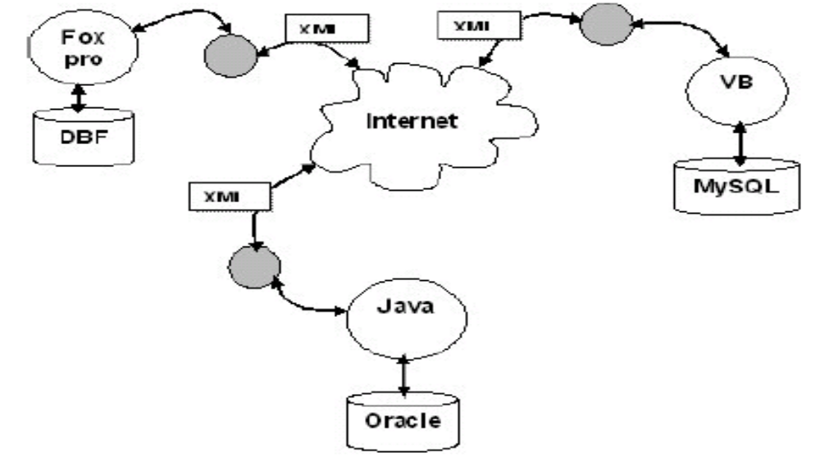
XML (3) – Pertukaran data

Slide 7
Perbedaan antara XML dan HTML
HTML merupakan tag untuk memformat tampilan (menitik-beratkan pada unsur presentasi)
  Standar dan baku
XML merupakan tag untuk menkontrol data dan tidak memperhatikan tampilan (menitik-beratkan pada unsur representasi / penyajian dan penyimpanan data)
  Dapat membuat tag-tag sendiri sesuai dengan data yang ingin ditampilkan.

Slide 8
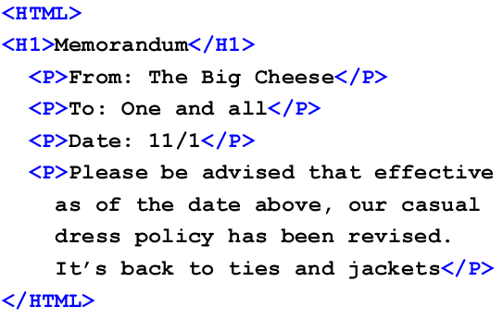
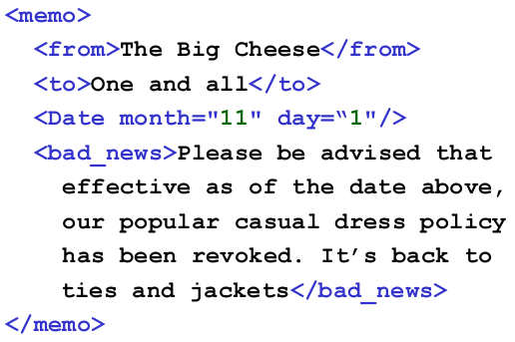
HTML
XML

Slide 9
Contoh XML
<?xml version="1.0" encoding="UTF-8“?>
<DOCUMENT>
<GREETING>
Hello From XML
</GREETING>
<MESSAGE>
Welcome to the wild and woolly world of XML.
</MESSAGE>
</DOCUMENT>

Slide 10
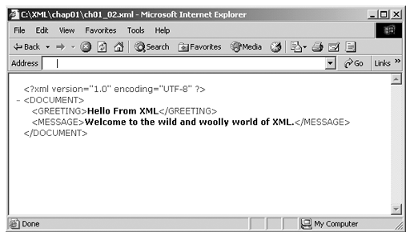
Tampilan XML di browser

Slide 11
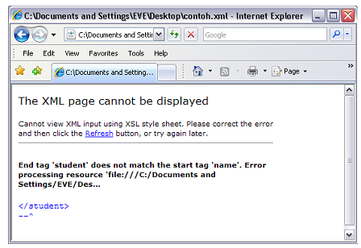
error
Jika terdapat suatu kesalahan di dalam dokumen XML, maka web browser akan menyediakan suatu pesan bantuan yang memberitahukan di mana error tersebut terjadi dan menampilkan potongan kode yang salah.

Slide 12
Aturan XML
Dokumen XML digunakan untuk mendeskripsikan dokumen itu sendiri dengan sintaks yang sederhana.
Contoh:
<?xml version="1.0" encoding="ISO-8859-1"? standalone=“yes”>
<note>
<to>Tove</to>
<from>Jani</from>
<heading>Reminder</heading>
<body>Don't forget me this weekend!</body>
</note>

Slide 13
Aturan XML
Tag <xml> : medefinisikan versi xml, encoding yang digunakan dan status xml.
Tag <note> adalah elemen root dalam dokumen.
Tag <to>, <from>, <heading>, dan <body> adalah child elements dari elemen <note>.

Slide 14
Aturan XML
Semua tag xml harus memiliki tag penutup.
Pada HTML beberapa elemen tidak harus berpasangan. Contoh berikut ini diperbolehkan dalam penulisan HTML:
<p>paragraph pertama
<p>paragraph kedua
Hal demikian tidak berlaku pada XML. Kita harus menulis pula tag penutup untuk setiap tag yang kita buat.
Penulisannya harus seperti ini:
<p>paragraph pertama</p>
<p>paragraph kedua</p>
Tag tunggal hanya diperbolehkan untuk elemen kosong.
Contoh penulisannya sebagai berikut:
<anggota nama=”anton”/>
<br />
<paragraph heading=“awal” />

Slide 15
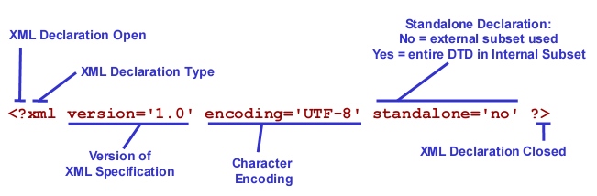
Aturan XML
XML Declaration:
Setiap membuat dokumen XML diawali dengan heading standard XML. Formatnya adalah sebagai berikut:

Slide 16
Aturan XML
Tag XML adalah case sensitive (membedakan antara huruf besar dan kecil).
Contoh berikut adalah contoh yang salah:
<buku>
<judul>AASE</Judul>
<penGarang>Antonius</pengarang>
<BUKU>

Slide 17
Aturan XML
Semua tag XML harus tersarang dengan benar dan tidak terbalik-balik.
Contoh:
<b><i>This text is bold and italic - wrong</b></i>
<b><i>This text is bold and italic - right</i></b>

Slide 18
Aturan XML
Semua dokumen XML harus memiliki elemen root. Elemen root adalah elemen teratas/tertinggi yang harus memiliki tag penutup.
Contoh:
<orangtua>
<anak>
<namaanak>.....</namaanak>
</anak>
</orangtua>
Dalam contoh di atas elemen <orangtua> adalah elemen root.

Slide 19
Aturan XML
Nilai atribut harus diapit dalam tanda petik ganda (double quote) atau petik tunggal (single quote).
Contoh:
<?xml version="1.0" encoding="ISO-8859-1"?>
<note date=‘12/11/2002’>
  <to>Tove</to>
</note>

Slide 20
Aturan XML
Dalam XML karakter spasi akan dibaca sebagai karakter spasi.
Dalam HTML jika ada lebih dari satu karakter spasi, karakter spasi tersebut dihilangkan sehingga menjadi 1 spasi saja, Contoh:
“Hello <spasi> <spasi> my name is Tove” akan menjadi “Hello my name is Tove”.
Namun dalam XML karakter spasi tetap dibaca sebagai karakter spasi.

Slide 21
Aturan XML
Komentar adalah kalimat/baris yang tidak dieksekusi oleh compiler, browser atau parser. Penulisan komentar di XML menggunakan tanda <!-- komentar -->
Dalam XML, karakter ‘<’ dan ‘>’ adalah illegal..
  <syarat>jika jumlah < 1000 maka</syarat>
Legal:
  <syarat>jika jumlah &lt; 1000 maka</syarat>

Slide 22
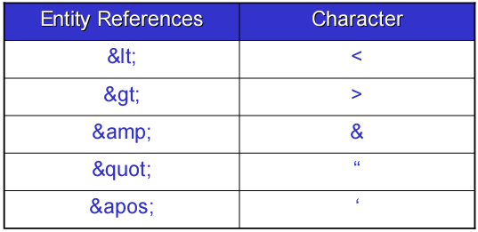
Entity with References

Slide 23
XML Documents may contain:
– Elements
– Attributes
– Character data (CData)
– DTD

Slide 24
Node dalam XML
Sebuah dokumen XML terdiri dari bagian bagian yang disebut
dengan node.
Root node: yaitu node yang melingkupi keseluruhan dokumen. Dalam satu dokumen XML hanya ada satu root node. Node-node yang lainnya berada di dalam root node.
Element node: yaitu bagian dari dokumen XML yang ditandai dengan tag pembuka dan tag penutup, atau bisa juga sebuah tag tunggal elemen kosong seperti <anggota nama=”anton” />.
Attribute node: berupa elemen tambahan dari elemen utama.
Text node: adalah text yang merupakan isi dari sebuah elemen, ditulis diantara tag pembuka dan tag penutup.
Comment node: adalah baris yang tidak dieksekusi oleh parser.

Slide 25
Node dalam XML
Processing Instruction node: adalah perintah pengolahan dalam dokumen XML. Node ini ditandai dengan karakter <? Dan diakhiri dengan ?>.
  Tapi perlu diingat bahwa header standard XML <?xml version=”1.0” encoding=”iso-8859-1”?> bukanlah processing instruction node.
  Header standard bukanlah bagian dari hirarki pohon dokumen XML.
Namespace Node: node ini mewakili deklarasi namespace.

Slide 26
Tipe XML
Well Formed XML: jika mengikuti spesifikasi / aturan XML namun tidak memiliki DTD / XML Schema
Valid XML: jika mengikuti spesifikasi / aturan XML dan memiliki & sesuai dengan DTD / XML Schema.
Invalid XML: jika tidak mengikuti aturan XML & tidak memiliki DTD.

Slide 27
Memformat XML
Terdapat 2 cara untuk memformat data XML untuk menampilkannya pada web browser, yaitu dengan menggunakan:
1. CSS (Cascading Style Sheets)
2. XSL (eXstensible Stylesheet Language)

Slide 28
XML Applications & Industry Initiatives
http://www.oasis-open.org/cover/xml.html#applications
Advertising: adXML place an ad onto an ad network or to a single vendor
Literature: Gutenberg convert the world’s great literature into XML
Directories: dirXML Novell’s Directory Services Markup Language (DSML)
Web Servers: apacheXML parsers, XSL, web publishing
Travel: openTravel information for airlines, hotels, and car rental places
News: NewsML creation, transfer and delivery of news
Human Resources: XML-HR standardization of HR/electronic recruiting XML definitions
International Dvt: IDML improve the mgt. and exchange of info. for sustainable development
Voice: VoxML markup language for voice applications
Wireless: WAP (Wireless Application Protocol) wireless devices on the World Wide Web
Weather: OMF Weather Observation Markup Format (simulation)
Geospatial: ANZMETA distributed national directory for land information
Banking: MBA Mortgage Bankers Association of America --> credit report, loan file, underwriting…
Healthcare: HL7 DTDs for prescriptions, policies & procedures, clinical trials
Math: MathML (Mathematical Markup Language)
Surveys: DDI (Data Documentation Initiative) “codebooks” in the social and behavioral sciences

Slide 29
XML E-commerce Initiatives
CommerceNet
  eCo Framework XML specs. to support interoperability among e-businesses
  Commerce One Common Business Library (CBL): set of business components, docs. In DTD, XDR, SOX
  BizTalk Microsoft spec. based on XML schemas
  cXML (Commerce XML) -- tag-sets for e-procurement into BizTalk
Electronic Data Interchange (EDI)
  RosettaNet Common format for online ordering
  FpML (Financial products Markup Language): sharing of financial data (interest rate & foreign exchange products)
Open Buying on the Internet (OBI)
  OBI high volume b2b purchasing transactions over the Internet (Office Depot, Lockheed, barnesandnoble, AX...
E-commerce and XML
  VISA Invoices The Visa Extensible Markup Language (XML) Invoice Specification provides a comprehensive list of data elements contained in most invoices, including: Buyer/Supplier, Shipping, Tax, Payment, Currency, Discount, and Line Item Detail.
B2B Integration
  code360 XML-Broker is middleware software that manages XML based transactions
  Bluestone XML Suite Enables to develop and deploy e-commerce, electronic data interchange, application integration and supply chain management applications. Bluestone XML Suite products include: XML-Server, Visual-XML, XML-Contact and XwingML.
  webMethods Provides companies with integrated direct links to buyers and suppliers

Slide 30
Example: Relational Data to XML
R
<R>
<tuple>
<A> a1 </A>
<B> b1 </B>
<C> c1 </C>
</tuple>
<tuple>
<A> a2 </A>
<B> b2 </B>
<C> c2 </C>
</tuple>
…
</R>
A
B
C
a1
b1
c1
a2
b2
c2
a3
b3
c3
R
tuple
tuple
tuple
A
B
C
A
B
C
A
B
C
a1 b1 c1
a2 b2 c2
a3 b3 c3

